Slide 1

Земфіра – сучасна, але не попсова!
Російська виконавиця
року

Slide 2

Біографія
Дитинство і юність.
Земфі́ра Талга́тівна Рамаза́нова - 26 серпня 1976, Уфа — сучасна російська співачка, музикант, композитор і автор пісень.

Slide 3
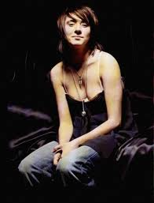

Кар’єра
Вже в дошкільному віці Земфіра зацікавилась музикою!
Зараз гостролює в багатьох країнах.

Slide 4
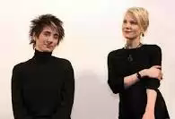
Земфіра та Рената Летвинова.
Кохання чи дружба?

Slide 5
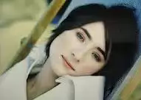
Дискографія.
Студійні альбоми
Земфира (1999)
Прости меня моя любовь (2000)
Четырнадцать недель тишины (2002)
Вендетта (2005)
Спасибо (2007)
Z-Sides (2010)

